Slide 1
ПОВЫШЕНИЕ ФИНАНСОВОЙ ГРАМОТНОСТИ – НАЦИОНАЛЬНЫЙ ПРОЕКТ
«Надо признать, пока наши граждане не обладают достаточной информацией о роли и возможностях финансового рынка. В результате, как правило, вкладывают средства в единственное, что им понятно и чему они привыкли доверять, – в недвижимость либо в иностранную валюту, а в лучшем случае или чаще всего – в кубышку. Поэтому мы будем работать над повышением финансовой грамотности людей, укреплять доверие граждан к финансовому сектору страны, создавать здесь новые инструменты».
Заявление В.В. Путина на пленарном заседании Инвестиционного форума «Россия зовёт!»

Slide 2


УПРАВЛЕНИЕ ЛИЧНЫМИ ФИНАНСАМИ
Н.И.Берзон
Заслуженный экономист Российской Федерации, доктор экономических наук, профессор
Национального исследовательского университета
«Высшая школа экономики»

Slide 3

ФИНАНСЫ В ЖИЗНИ ЧЕЛОВЕКА
Финансирование
потребностей
Доходы
Недостаток
Избыток
Недостаток
Расходы
Детство и
юность
Молодость
Зрелость
Старость

Slide 4
Цель финансового планирования:
обеспечить финансовое благополучие и финансовую независимость в течение всей жизни
Финансовое благополучие:
Финансовая независимость от:
Личное
Семейное
Родителей
Государства
Детей

Slide 5
ЦЕЛИ ФИНАНСОВОГО ПЛАНИРОВАНИЯ
Краткосрочныецели
(до 1 года)
Направлены на решение текущих финансовых задач
Их достижение обеспечивается балансировкой доходов и расходов
Среднесрочные цели
(1-10 лет)
Направлены на решение финансовых задач, связанных с крупными приобретениями
Их достижение обеспечивается умением формировать сбережения
Долгосрочные цели
(более 10 лет)
Направлены на создание накоплений, обеспечивающих финансовое благополучие и финансовую независимость в старости

Slide 6
СОВОКУПНЫЙ КАПИТАЛ ЧЕЛОВЕКА
Совокупный капитал
Текущий
Резервный
Инвестиционный
Текущее
потребление
Компенсация
потерь
Обеспечение
будущего
Если потери = 0,
то дополнительный доход

Slide 7
СТРУКТУРА ФИНАНСОВЫХ ИНВЕСТИЦИЙ ФИЗИЧЕСКИХ ЛИЦ (Россия, 2016)
Направления инвестиций | Объем инвестиций, трлн. руб. | Удельный вес, %
Депозиты в коммерческих банках | 24,2 | 75,4
Средства на руках у населения | 3,8 | 11,8
Резервы негосударственных пенсионных фондов | 1,1 | 3,4
Инвестиции в ценные бумаги | 1,5 | 4,7
Паевые инвестиционные фонды | 1,3 | 4,0
Страхование жизни | 0,2 | 0,6
Итого | 32,1 | 100,0

Slide 8
Инфляция и процентные ставки
Годы | 2001 | 2002 | 2003 | 2004 | 2005 | 2006 | 2007 | 2008 | 2009 | 2010 | 2011 | 2012 | 2013 | 2014 | 2015 | 2016 | ИТОГО
Изменение потребитель-ских цен (инфляция), % | 18,6 | 15,1 | 12 | 11,7 | 10,9 | 9 | 11,9 | 13,3 | 8,8 | 8,8 | 6,1 | 6,6 | 6,5 | 11,4 | 12,9 | 5,4 | Рост цен в 4,9 раза
Ставки по годовым депозитам на конец года, % | 10,2 | 12 | 11 | 9,6 | 8,2 | 7,7 | 7,3 | 9,6 | 9,7 | 5,5 | 6,5 | 7,3 | 7,5 | 8,3 | 8,8 | 6,9 | Рост средств на депозите в 3,7 раза
Реальная доходность по депозитам, % | -8,4 | -3,1 | -1 | -2,1 | -2,7 | -1,3 | -4,6 | -3,7 | 0,9 | -3,3 | 0,4 | 0,7 | 1 | -3,1 | -4,1 | 1,5
Расчет ведется нарастающим итогом методом наращения, так как инфляция показывает рост цен в процентах к предыдущему году.
Пример расчета роста инфляции за 2001 и 2002 годы = 1,186*1,151 = 1,365, т.е. цены выросли в 1,365 раза или на 36,5%.
Аналогичным образом рассчитывается доходность по депозитам.

Slide 9
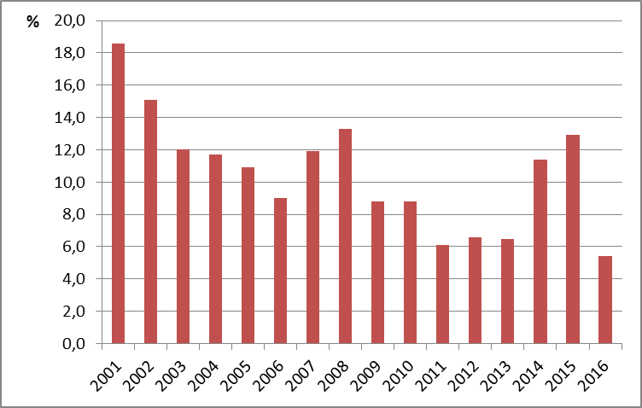
Инфляция за 2001-2016 , %
Годы | 2001 | 2002 | 2003 | 2004 | 2005 | 2006 | 2007 | 2008 | 2009 | 2010 | 2011 | 2012 | 2013 | 2014 | 2015 | 2016
Инфляция), % | 18,6 | 15,1 | 12 | 11,7 | 10,9 | 9 | 11,9 | 13,3 | 8,8 | 8,8 | 6,1 | 6,6 | 6,5 | 11,4 | 12,9 | 5,4

Slide 10
Количество частных инвесторов в разных странах на конец 2016 года
Страна | Процент от численности населения, % | Количество человек, млн. чел.
США | 52 | 167
Япония | 39 | 49,44
Индия | 1,5 | 19,8
Россия | 0,77 | 1,1

Slide 11
Банки с наиболее высокими депозитными ставками на 01.01.2016
 | Ставка, % | Состояние банка на 31.12.2016
Мострансбанк | 21,11 | Лицензия отозвана
Кроссинвестбанк | 19,85 | Лицензия отозвана
1 БАНК | 18,44 | Лицензия отозвана
ВВБ | 18,37
Сибэс | 18,13
Финансовый стандарт | 17,85 | Лицензия отозвана
Идея Банк | 16,97 | Лицензия отозвана
Мико-банк | 16,56 | Лицензия отозвана
Регнум | 16,42 | Лицензия отозвана
Канский | 16,36

Slide 12
Банки с наиболее высокими депозитными ставками на 01.01.2017
 | Ставка, % | Объем вкладов, млрд. руб.
Модульбанк | 16,09 | 2,4
Канский | 15,95 | 1,8
ВВБ | 15,49 | 6,7
Росэнергобанк | 14,32 | 28,6
Крыловский | 14,10 | 2,3
Промышленно-финансовое сотрудничество | 14,02 | 1,2
Сибэс | 12,72 | 2,5
Агросоюз | 12,60 | 7,2
Вокбанк | 12,42 | 5,4
Югра | 12,30 | 167,2

Slide 13
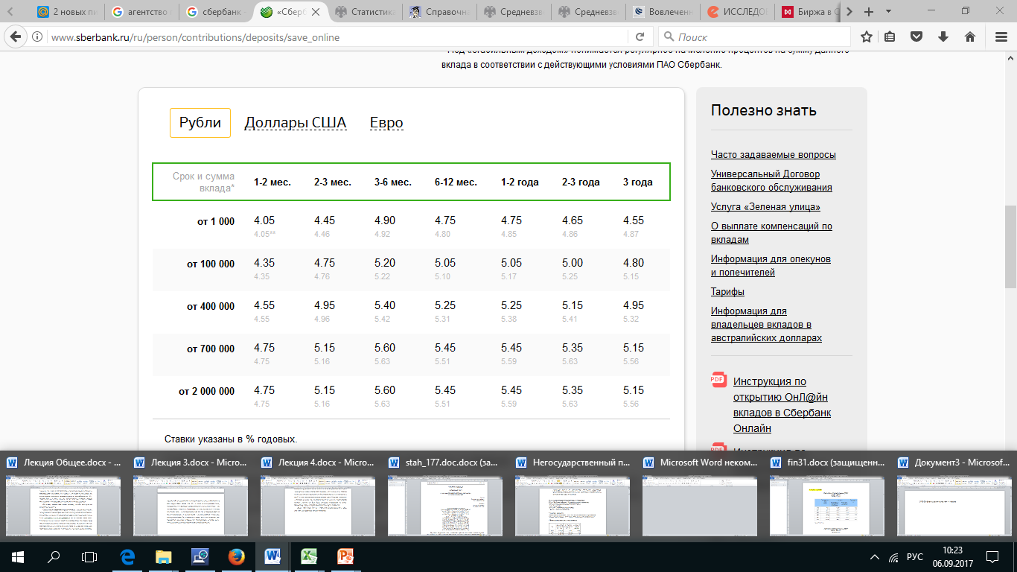
Процентные ставки Сбербанка по вкладу Сохраняй Онлайн на 06.09.2017, рубли

Slide 14
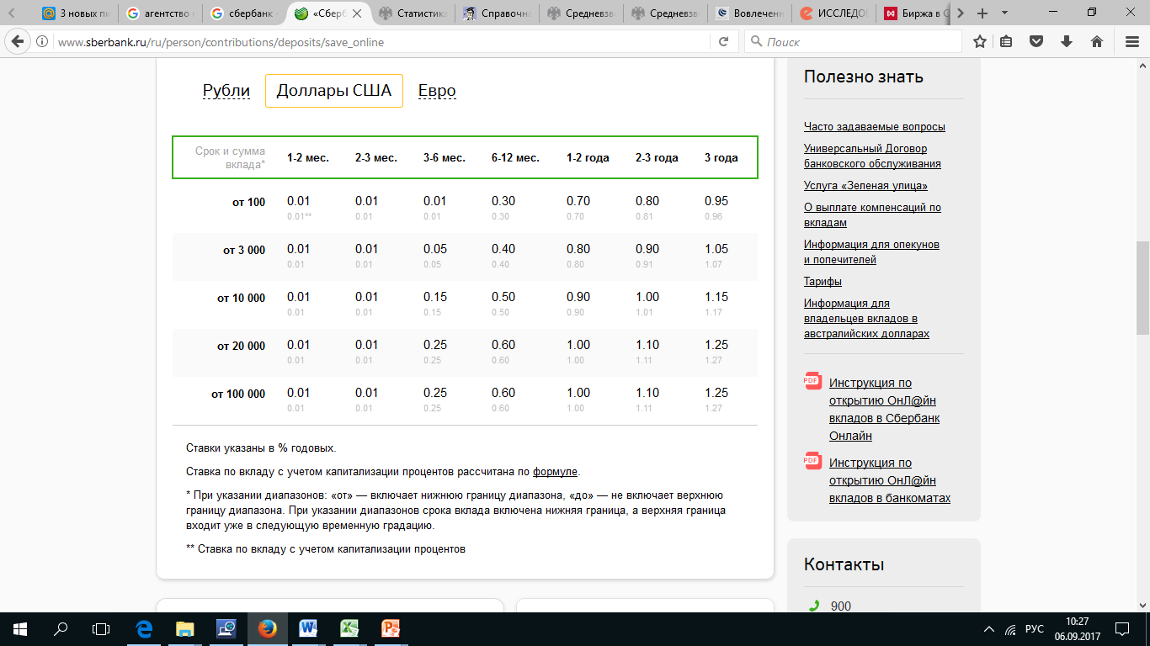
Процентные ставки Сбербанка по вкладу Сохраняй Онлайн на 06.09.2017, доллары

Slide 15

Процентные ставки Сбербанка по вкладу Сохраняй Онлайн на 06.09.2017, евро

Slide 16
БАНКОВСКИЙ ДЕПОЗИТ: ДОСТОИНСТВА И НЕДОСТАТКИ
Достоинства
Надежность (гарантированная доходность)
Система страхования вкладов
Широкая линейка депозитных вкладов
Недостатки
Низкая доходность (ниже чем инфляция)
Ограничения по сумме страхования
Ограниченная ликвидность банковского депозита
Главное преимущество депозита – простота и доступность
Главный враг депозита – инфляция

Slide 17
Учет инфляции при определении доходности инвестиций
Процентные ставки
Номинальная
Реальная
показывает доходность на вложенный капитал
рассчитывается как отношение суммы годового дохода к сумме инвестирования
процентная ставка в постоянных ценах (при отсутствии инфляции)

Slide 18
Учет инфляции при определении доходности инвестиций
Зависимость между реальными и номинальными процентными ставками в упрощенном виде определяют как разницу между номинальной доходностью и инфляцией
Более правильно при определении реальной доходности пользоваться формулой Фишера:
Или
rp - реальная процентная ставка
rн - номинальная процентная ставка
i - инфляция (коэффициент)

Slide 19
Учет инфляции при определении доходности инвестиций (пример)
Исходные данные:
Номинальная доходность по инвестициям составляет 15% годовых
Годовая инфляция (i) составляет 10%
Реальная доходность
(1+0,15) / (1+0,1) - 1
= 0,0455 или 4,55%
От показателя реальной доходности можно перейти к показателю номинальной доходности
Номинальная доходность
rp + i + rp*i =
4,55 + 10 + 4,55 * 0,1 = 15%

Slide 20
Пример расчета реальной доходности на основе потребительской корзины
 | Текущий год | Следующий год | Прирост, %
Доход, руб. | 100 | 115 | 15%
Стоимость потребительской корзины, руб. | 100 | 110 | 10%
Количество корзин, которое может приобрести человек на свой доход | 1 | 1,0455 | 4,55%
При увеличении дохода на 15% и при инфляции в 10%, потребление инвестора увеличилось на 4,55%
Это и есть реальная доходность

Slide 21
Инвестиции в трех измерениях: может ли актив одновременно обладать тремя свойствами?
Надежность
Ликвидность
Доходность
Доходность – это доход на вложенный капитал. Доходность состоит из двух компонентов: текущего дохода и прироста стоимости актива
Надежность – это минимизация риска. Инвестор не желает нести потери. Он хочет гарантии сохранности вложенного капитала
Ликвидность – это возможность быстро продать актив и
получить деньги

Slide 22

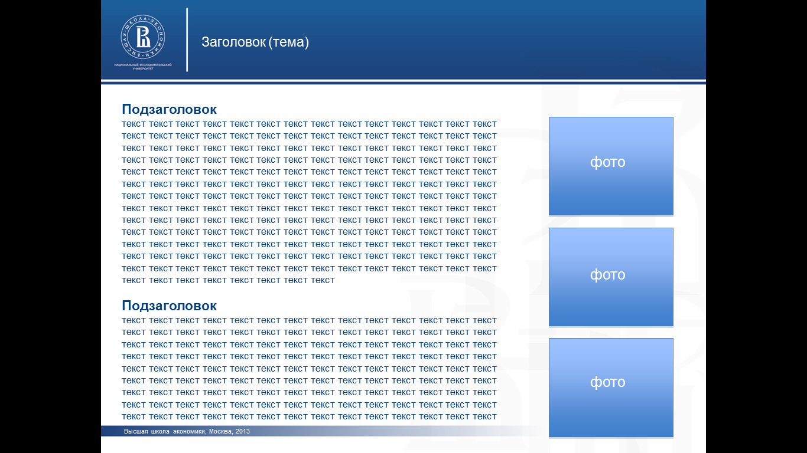

Зависимость между риском и доходностью
Доход-ность %
r₁
∆r = r₁ – r₀
r₀
премия за риск
R0
R1
Риск (R)

Slide 23



ТРИ ВИДА КАПИТАЛА – ТРИ ИЗМЕРЕНИЯ ИНВЕСТИЦИЙ
Текущий
капитал
Резервный
капитал
Инвестицион-
ный капитал
Ликвидность
Надежность
Доходность
Надежность

Slide 24
КАПИТАЛИЗАЦИЯ ПРОЦЕНТОВ
m
rэ = [(1 + rн/m ) - 1] • 100
Где:
rэ – эффективная ставка (ставка с учетом капитализации процентов)
rн – номинальная процентная ставка по депозиту
m – частота начисления процентов

Slide 25
КАПИТАЛИЗАЦИЯ ПРОЦЕНТОВ
(ПРИМЕР)
Если ставка по депозиту = 12% годовых, при этом проценты начисляются ежемесячно, то эффективная ставка равна:
12
rэ = [(1+0,12/12 ) - 1]•100 = 12,68%
Если вкладчик положил на годовой депозит 1 млн. руб. под 12% с ежемесячной капитализаций процентов, то через год он получит 1 126,8 тыс. руб.

Slide 26
Возможности использования депозитов для управления личным капиталом
Текущий
капитал
Резервный
капитал
Инвестицион-
ный капитал
Краткосрочные депозиты
(до 1 года) для использова-
ния средств в течение года
Долгосрочные депозиты
(1-3 года) для накопления
средств на крупные покупки
Депозиты с возможностью
пополнения вклада
Валютный вклад при
поездке за рубеж
Депозиты с
возможностью
пополнения
вклада и
частичного
снятия денеж-
ных средств
Депозиты
практически
не исполь-
зуются

Slide 27
Принятие финансовых решений в условиях неопределенности
Оценка
текущего
состояния
Прогнозирование
будущего
Учет вероятных
изменений
Оценка будущего
результата
(Ко±ΔК)
Изменение
внешней
среды
Информация
Инвестор
(Ко)
Результат
(Ко±∆К)
Знания
Инвестиро-
вание
Опыт
Изменение
внутренних
факторов
Цель инвестирования получение дохода (+Δ К)
Риск инвестирования вероятность потерь (неполучения ожидаемого дохода)

Slide 28
ИЗМЕРЕНИЕ ДОХОДНОСТИ
Доходность по акциям рассчитывается по формуле:
r_{i} –доходность за i-тый период;
d – дивидендные выплаты в i-том периоде;
Р_{i} – цена акции в момент окончания i-того периода;
Р₀ – цена акции в момент начала i-того периода.

Slide 29
Риск характеризуется волатильностью (изменчивостью) курсовой стоимости акций
Цена
Продажа
Изменение цены акции «А»
Изменение цены акции «В»
Продажа
Тренд
Продажа
Покупка
Покупка
Покупка
t₀
t₁
Время

Slide 30
Демографические тенденции
(Численность населения в 1995 г. = 100%)
Страна | Численность населения, % |  | Коэффициент демографической нагрузки, %
 | 1995г. | 2050г. | 1995г. | 2050г.
Германия | 100,0 | 81,2 | 22,3 | 51,0
Франция | 100,0 | 106,1 | 22,1 | 43,5
Великобритания | 100,0 | 102,0 | 24,3 | 41,2
Япония | 100,0 | 91,6 | 20,3 | 54,0
Швеция | 100,0 | 107,0 | 17,5 | 38,6
Италия | 100,0 | 82,6 | 23,8 | 60,0
Демографическая нагрузка определяется как соотношение численности населения в возрасте 65 лет и старше к численности населения в возрасте 15-64 лет. (Источник: МВФ)

Slide 31
Прогноз демографических показателей России (на конец года)
Показатели | 2006 год | 2050 год | Измене-ние, %
Численность населения, млн. чел. | 142 | 112 | -21%
Численность лиц пенсионного возраста, млн. чел. | 29 | 35 | +20%
Численность населения в трудоспособном возрасте, млн. чел. | 90 | 57 | -37%
Коэффициент демографической нагрузки, % | 32% | 61% | -
Расчеты Экспертной экономической группы

Slide 32
Средняя продолжительность жизни в России

Slide 33
Ожидаемая продолжительность жизни после выхода на пенсию
 | Женщин, достигших 55 лет | Мужчин, достигших 60 лет
2010 год | 24,2 | 14,6
2014 год | 25,5 | 15,9

Slide 34
Отношение средней трудовой пенсии к средней зарплате, (%)
Годы | В целом по стране
2000 | 32,9
2006 | 25,8
2007 | 25,9
2010 | 25,9
2015 | 21,9
2020 | 18,7
2025 | 16,7
2030 | 16,8
2035 | 17,9
2040 | 19,5
2045 | 20,8
2050 | 22,1
Справочно:
Международная организация труда (МОТ) рекомендует индекс замещения поддерживать на уровне не ниже 40%
Индекс замещения по странам ОЭСР и Восточной Европы в 2002г. составил 56%
Расчеты Экспертной экономической группы

Slide 35
Динамика объемов дефицита (профицита) Федерального бюджета РФ за 2009 – 2016 гг.
млрд, руб.
 | 2009 | 2010 | 2011 | 2012 | 2013 | 2014 | 2015 | 2016
Дефицит (-), профицит (+) | -2 322 | -1 812 | 442 | -40 | -323 | -335 | -1 961 | -2 956

Slide 36
Динамика объемов дефицита (профицита) федерального бюджета РФ за 2003 – 2016 г.
Млрд.
руб.

Slide 37
Федеральный бюджет РФ 2016 год, млрд. руб.
Доходы | 13 460 | 100%
Нефтегазовые доходы | 4 844 | 36%
Ненефтегазовые доходы: | 8 616 | 64%
-Налоги, связанные с внутренним производством(НДС, акцизы, налог на прибыль ) | 3 781 | 28%
-НДС, акцизы , пошлины , связанные с импортом | 2 540 | 19%
-Прочие | 2 296 | 17%
Расходы | 16 416 | 100%
Национальная оборона , безопасность | 5 674 | 35%
Социальная политика | 4 588 | 28%
Национальная экономика | 2 302 | 14%
Общегосударственные вопросы | 1 096 | 7%
Межбюджетные трансферты | 672 | 4%
Обслуживание государственного и муниципального долга | 621 | 4%
Образование | 598 | 4%
Здравоохранение | 506 | 3%
Прочее | 359 | 2%
Дефицит (-)/Профицит (+) | -2 956,4

Slide 38
Расходы федерального бюджета РФ, 2016

Slide 39




Концепция постоянного потребления
на протяжении жизни
Доход
Сбережения
Потребление
Потребление
Инвестиции + доход
Накопления
Работоспособный возраст
Пенсионный возраст

Slide 40
Показатели оценки риска
Оценка риска – это количественное измерение величины риска
Для оценки финансовых рисков, под которыми понимается вероятность неполучения ожидаемой доходности, применяют показатели:
Дисперсия (Ϭ ²) характеризует степень разброса возможных результатов от средней величины
Стандартное отклонение (Ϭ)
– статистическая мера вариации
Коэффициент вариации (cv)
– мера относительного риска

Slide 41
ОЦЕНКА РИСКА
Оценка базируется на фактических данных предыдущего периода
r - среднее значение доходности за период
r_{i} - доходность за i-тый период времени
n - число наблюдений

Slide 42
Пример определения дисперсии и
стандартного отклонения доходности акций компаний «А» и «В»
Период наблюдений | Годовая доходность, %
 | А | В
1 | 20 | 15
2 | 18 | 20
3 | 23 | 24
4 | 21 | 26
5 | 17 | 23
6 | 15 | 19
7 | 19 | 16
Средняя доходность | 19 | 20,4
Дисперсия | 6 | 14,53
Стандартное отклонение | 2,45 | 3,81
Показатели доходности акций за 7 летний период

Slide 43
Нормальное распределение доходности акции А
Вероятность = 68,3 %
-σ
+σ
Вероятность = 95,5%
-2σ
+2σ
Вероятность = 99,7%
11,65
14,1
16,55
19
21,45
23,9
26,35

Slide 44
Реальное распределение доходности акций на рынке США (за период 1928-2008 гг.)

Slide 45
Риск и доходность ценных бумаг на американском фондовом рынке за период 1928-2008гг.
Ценные бумаги | Среднего-довая доходность, % | Премия за риск, % | Риск (стандартное отклонение), %
1. Казначейские векселя | 3,74% | - | 3,02%
2. 10-летние государственные облигации | 5,45% | 1,71% | 7,61%
3. Акции | 10,18% | 6,44% | 19,53%

Slide 46
Вопросы для самопроверки
4. На рисунке представлены кривые Гаусса, характеризующие разброс значений доходностей по двум финансовым инструментам. Какой из представленных инструментов является более рискованным?
«А»
«В»
Доходность

Slide 47
Диапазон годовой доходности в различных временных интервалах (на примере рынка США за 1928-2008 гг.)
Вариация годовой доходности за период | 80 однолетних периодов |  | 70 десятилетних периодов |  | 60 двадцатилетних периодов |  | 50 тридцатилетних периодов
 | Акции | Облигации | Акции | Облигации | Акции | Облигации | Акции | Облигации
Максимальная | 67,80 | 32,80 | 18,30 | 13,70 | 17,40 | 10,70 | 13,30 | 9,00
Средняя | 10,20 | 5,50 | 10,50 | 5,20 | 10,80 | 5,10 | 10,40 | 4,90
Минимальная | -46,60 | -8,30 | -1,20 | 0,80 | 2,60 | 1,60 | 7,60 | 1,90
Акции – те, которые входят в расчет индекса Доу-Джонса
Облигации – 10-летние государственные облигации

Slide 48
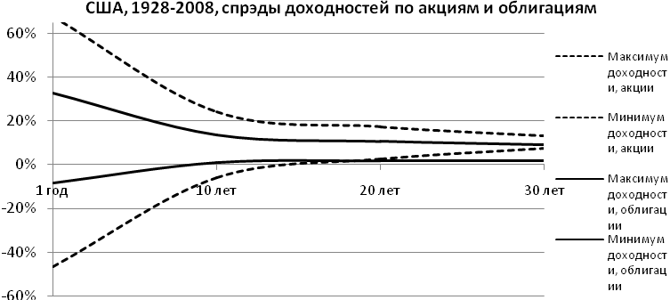
Спрэды доходностей по акциям и облигациям рынка США за период с 1928 по 2008 гг.

Slide 49
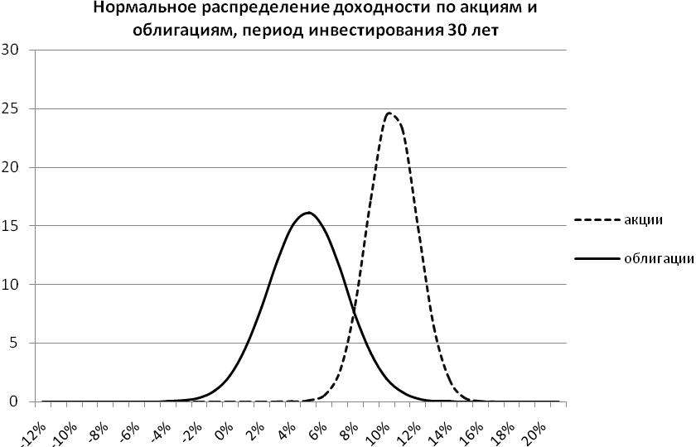
Нормальное распределение доходностей по акциям и облигациям рынка США, период инвестирования 30 лет

Slide 50
Эффект временного горизонта инвестирования на российском рынке
Максимальные и минимальные доходности по Индексу РТС в зависимости от срока инвестирования

Slide 51
Месячная доходность акций и облигаций российского рынка на временных интервалах 1, 6 и 12 месяцев (за период с 01.01.2002г. по 01.11.2007г. )

Slide 52
Оценка эффективности инвестирования
Коэффициент Шарпа = (r_{i} – r_{f}) : σ_{i}
r_{i} – доходность i-го актива
r_{f} - доходность безрискового актива

Slide 53
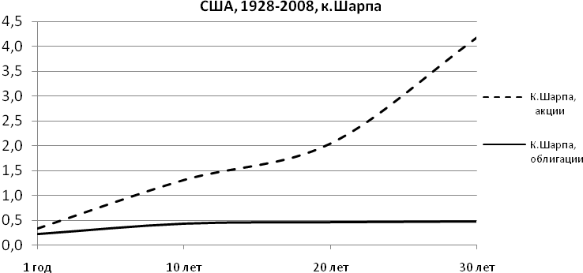
Коэффициент Шарпа по акциям и облигациям рынка США (за период с 1928 по 2008 гг. )

Slide 54
Зависимость коэффициента Шарпа от сроков инвестирования на российском рынке (с учетом кризиса)

Slide 56
Эффект диверсификации: в портфеле - два рискованных актива, а портфель является безрисковым
Цена
t₀
Изменение цены акции «А»
t₁
Изменение цены акции «В»
Стоимость портфеля

Slide 57
ЭФФЕКТ ДИВЕРСИФИКАЦИИ
Риск, σ
Диверсифицируемый риск
Общий риск
Рыночный риск
Число ценных бумаг, n

Slide 58
Распределение активов между классами инвестиций
Пусть каждый разделит свои средства на три части и вложит одну из них в землю, вторую – в дело, а третью пусть оставит про запас.
(Талмуд)
Недвижимость
Акции
Облигации, депозиты

Slide 59
Диверсификация по методу «сверху вниз»
Совокупный портфель
Распределение активов
75%
25%
Акции
Облигации
45%
15%
40%
40%
60%
Нефтегазовый
комплекс
Телеком-
муникации
Корпоративные
Энергетика
Государственные
40%
25%
60%
40%
55%
45%
70%
30%
50%
50%
35%
ГидроОГК
ТГК-5
16,5%
13,5%
ГКО
ОФЗ
ТНК
АЛРОСА
Газпром
Башнефть
7%
7,5%
7,5%
13,5%
ЛУКОЙЛ
8,4%
3%
11,8%
Ростелеком
МТС
6,8%
4,5%
Выбор ценных бумаг

Slide 60
Эффект диверсификации портфеля из 20 акций американских компаний
Риск
σ, %
100
27
Рыночный риск
10
20
30
Число акций

Slide 61
Концепция постоянного (неизменного) потребления и человеческий капитал
Исходные данные:
Возраст – 35 лет;
Выход на пенсию – 65 лет;
Продолжительность жизни – 80 лет;
Месячный доход=50 т.р. Годовой доход = 600 тыс. руб.
Реальная доходность инвестиций = 7%
Цель: сохранить постоянный уровень потребления в течение всей жизни
Задача: определить, сколько тратить на потребление и сколько направлять на сбережения

Slide 62
Расчет распределения дохода на потребление и накопление
Если на потребление человек будет направлять сумму, равную «С», то сумма годовых инвестиций будет составлять (600 000 руб. – С), т.е.:
1
Инвестиции
Годовой доход
Потребление
=
-

Slide 63
Расчет распределения дохода на потребление и накопление
Инвестиции будут в течение 30 лет будут приносить реальную годовую доходность 7%
Таким образом, мы имеем 30-летний аннуитет с доходностью 7%
Пользуясь таблицей будущей стоимости аннуитета, находим, что будущая стоимость 30-летнего аннуитета при доходности 7% в расчете на 1 руб. = 94,461 руб.

Slide 64
Будущая оценка аннуитета (будущая стоимость равновеликих платежей) за период при неизменной процентной ставке
Годы | Годовая процентная ставка
 | 1% | 2% | 3% | … | 6% | 7% | … | 14% | 15% | …
1 | 1,000 | 1,000 | 1,000 |  | 1,000 | 1,000 |  | 1,000 | 1,000
2 | 2,010 | 2,020 | 2,030 |  | 2,060 | 2,070 |  | 2,140 | 2,150
3 | 3,030 | 3,060 | 3,091 |  | 3,184 | 3,215 |  | 3,440 | 3,473
4 | 4,060 | 4,122 | 4,184 |  | 4,375 | 4,440 |  | 4,921 | 4,993
5 | 5,101 | 5,204 | 5,309 |  | 5,637 | 5,751 |  | 6,610 | 6,742
…
10 | 10,462 | 10,950 | 11,464 |  | 13,181 | 13,816 |  | 19,337 | 20,304
15 | 16,097 | 17,293 | 18,599 |  | 23,276 | 25,129 |  | 43,842 | 47,580
20 | 22,019 | 24,297 | 26,870 |  | 36,786 | 40,995 |  | 91,025 | 102,44
25 | 28,243 | 32,030 | 36,459 |  | 54,865 | 63,249 |  | 181,87 | 212,79
30 | 34,785 | 40,568 | 47,575 |  | 79,058 | 94,461 |  | 356,79 | 434,75

Slide 65
Расчет распределения дохода на потребление и накопление
Будущая сумма накопленных инвестиций с учетом дохода определяется по формуле:
Инвестиции × 94,46 = (600 000 - С) × 94,461
Полученные средства составят личный пенсионный фонд человека к моменту достижения им пенсионного возраста

Slide 66
Расчет распределения дохода на потребление и накопление
2
Если при выходе на пенсию человек каждый год в течение 15 лет будет снимать на потребление со своего пенсионного счета сумму, равную «С», то надо определить, какая сумма у него должна быть на начало этого периода
Для этого необходимо определить текущую (приведенную) стоимость 15-летнего аннуитета, при котором остающиеся средства инвестируются с годовой доходностью 7%

Slide 67
Расчет распределения дохода на потребление и накопление
Пользуясь таблицей текущей стоимости аннуитета, находим:
приведенная стоимость 15-летнего аннуитета при доходности 7% в расчете на 1 руб. = 9,108 руб.,
Чтобы получать в течение 15 лет каждый год 1 руб., на начало этого периода надо иметь 9,108 руб.

Slide 68
Текущая оценка аннуитета (приведенная стоимость будущих денежных потоков) за период при неизменной процентной ставке
Годы | Годовая процентная ставка
 | 1% | 2% | 3% | … | 6% | 7% | … | 14% | 15% | …
1 | 0,990 | 0,980 | 0,971 |  | 0,943 | 0,935 |  | 0,877 | 0,870
2 | 1,970 | 1,942 | 1,913 |  | 1,833 | 1,808 |  | 1,647 | 1,626
3 | 2,941 | 2,844 | 2,829 |  | 2,673 | 2,624 |  | 2,322 | 2,283
4 | 3,902 | 3,808 | 3,717 |  | 3,465 | 3,387 |  | 2,914 | 2,855
5 | 4,853 | 4,713 | 4,580 |  | 4,121 | 4,100 |  | 3,433 | 3,352
…
10 | 9,471 | 8,983 | 8,530 |  | 7,360 | 7,024 |  | 5,216 | 5,019
15 | 13,87 | 12,85 | 11,94 |  | 9,712 | 9,108 |  | 6,142 | 5,847
20 | 18,05 | 16,35 | 14,88 |  | 11,47 | 10,59 |  | 6,623 | 6,259

Slide 69
Расчет распределения дохода на потребление и накопление
Если человек каждый год будет расходовать на потребление сумму «С», то на начало периода надо иметь сумму = 9,108 × С
Таким должен быть личный пенсионный фонд человека в момент выхода на пенсию

Slide 70
Расчет распределения дохода на потребление и накопление
3
Таким образом, величина пенсионного фонда в пункте 1 была определена в размере
94,461 × (600 000 - С)
Величина пенсионного фонда, определенная в пункте 2 , составляет
9,108 × С
можно записать, что:
94,461 × (600 000 - С) = 9,108 × С

Slide 71
Расчет распределения дохода на потребление и накопление
Решая уравнение относительно С, получим:
С = 547 235 руб.
Это сумма, направляемая на годовое потребление человека в течение всей жизни

Slide 72
Расчет распределения дохода на потребление и накопление
4
Сумма ежегодных накоплений:
600 000 – 547 235 = 52 765 руб.

Slide 73
Доходы, потребление и сбережения
на протяжении жизни (при постоянном потреблении)
Возраст | Доход, тыс. руб. | Потребление, тыс. руб. | Сбережения (+) Расходы (-), тыс. руб. | Пенсионный фонд, тыс. руб.
35 | 600 | 547,2 | 52,8 | 0
45 | 600 | 547,2 | 52,8 | 729,5
55 | 600 | 547,2 | 52,8 | 2 164,5
65 | 600 | 547,2 | 52,8 | 4 987,5
70 | 0 | 547,2 | - 547,2 | 2 744
75 | 0 | 547,2 | - 547,2 | 1140
80 | 0 | 547,2 | - 547,2 | 0

Slide 74
График накоплений и постоянного потребления
4 987,5 тыс. руб.
52,8 тыс. руб.
Сбережения
0
5
10
15
20
25
30
35
40
45 t, лет
Потребление = 547,2 тыс. руб. ежегодно

Slide 75



Изменения предпочтений человека на различных этапах жизненного цикла
С возрастом предпочтения человека меняются:
Изменение инвестиционной
стратегии
Изменения в структуре
потребления
Изменения в индустрии отдыха
и развлечений

Slide 76
ДИВЕРСИФИКАЦИЯ ИНВЕСТИЦИЙ В ЗАВИСИМОСТИ ОТ ВОЗРАСТА ИНДИВИДУАЛЬНОГО ИНВЕСТОРА (США)
Акции
75%
65%
60%
40%
Облигации
Инструменты
денежного
рынка
40%
20%
25%
15%
15%
15%
20%
10%
до 30 лет
от 30 до 40 лет
от 40 до 50 лет
свыше 50 лет

Slide 77
Доходы, потребление и сбережения
на протяжении жизни
(при снижении доходности)
При достижении пенсионного возраста человек меняет свою инвестиционную стратегию на более консервативную, которая приносит доходность всего 3%
В этом случае человеку придется сократить свое потребление в пенсионном возрасте до 1391,6 тыс. руб. в год.

Slide 78
Доходы, потребление и сбережения
на протяжении жизни
(при снижении доходности)
Возраст | Доход, тыс. руб. | Потребление, тыс. руб. | Сбережения (+) Расходы (-), тыс. руб. | Пенсионный фонд, тыс. руб.
35 | 600 | 547,2 | 52,8 | 0
45 | 600 | 547,2 | 52,8 | 729,5
55 | 600 | 547,2 | 52,8 | 2 164,5
65 | 600 | 547,2 | 52,8 | 4 987,5
70 | 0 | 417,7 | -417,7 | 3 074,5
75 | 0 | 417,7 | -417,7 | 1 424,5
80 | 0 | 417,7 | -417,7 | 0

Slide 79
Сложные проценты
Сложные проценты – это проценты, выплачиваемые на основную сумму, взятую или отданную в долг, а также на все промежуточные процентные платежи, т.е. с учетом реинвестирования процентных доходов
Будущая стоимость при начислении по методу сложных процентов при инвестировании на n лет и начислении процентов 1 раз в течение года:
FV = PV (1 + r₁) * (1+r₂) * … * (1+r_{n})
FV =PV * (1 + r)^{n}
Если r₁ = r₂ = … = r_{n}
Или

Slide 80
Сложные проценты
Пример:
PV = 10 млн. руб.
r = 10%
n = 10 лет
FV = 10 (1+0,1)¹⁰ = 25,94 млн. руб.

Slide 81
Рост инвестиций при простом и
сложном проценте
Руб.
15%
СЛОЖНЫЙ ПРОЦЕНТ
10%
ПРОСТОЙ ПРОЦЕНТ
1
2
3
4
5
6
7
8
9
10
t
Кривая роста тем круче, чем:
выше ставка процента
длиннее срок инвестирования

Slide 82
Эффект сложных процентов
Стоимость инвестиций в размере 100 долл. на конец года при ставке 10%
Годы | Простой процент | Сложный процент
1 | 110 | 110
2 | 120 | 121
3 | 130 | 133
4 | 140 | 146
---
10 | 200 | 259
50 | 600 | 11 739
100 | 1100 | 1 378 061
200 | 2100 | 18 990 527 622

Slide 83
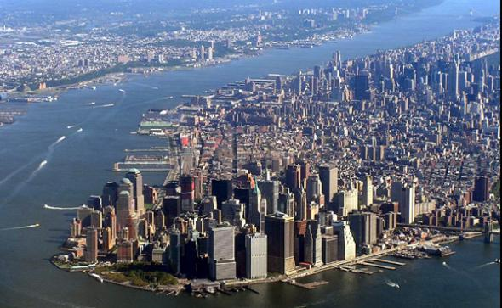
Остров Манхэттен (США) был куплен в 1626 году Питером Минуитом у местных индейцев за сумму, примерно равную 25 долларов. В настоящее время совокупная стоимость острова исчисляется миллиардами долларов. Однако, если бы Питер вложил свои 25 долларов в банк под 7% годовых, то в настоящее время он получил бы 3,6 триллиона долларов США, что существенно больше нынешней стоимости острова со всеми сооружениями на нем. Вот к чему приводит принятие однажды неправильного решения.

Slide 84
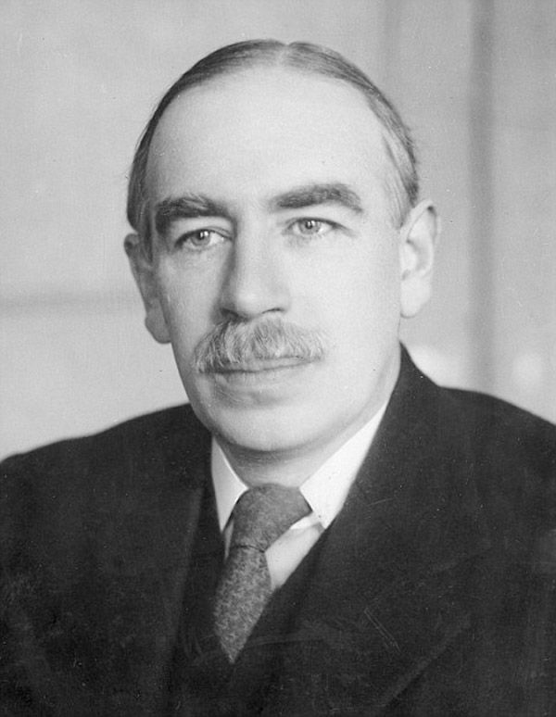
Интересные наблюдения известных людей
Метод сложных процентов всегда интриговал людей
Известный экономист Джон Кейнс
назвал этот процесс магией
сложных процентов
Действительно, на длительных отрезках времени первоначальные суммы, вложенные под сложный процент, увеличиваются очень существенно

Slide 85
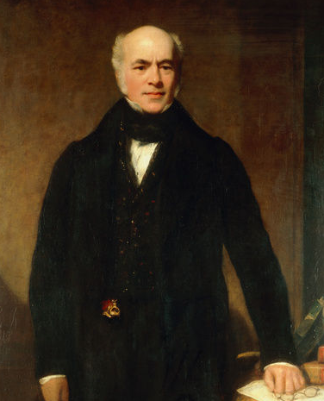
Интересные наблюдения известных людей
Английский астроном Френсис Бейли в 1810 году подсчитал, что если в год рождения Христа положить 1 пенс под 5% годовых, то за эти годы он превратился бы в такое количество золота, которого хватило бы для заполнения 357 млн. земных шаров.

Slide 86
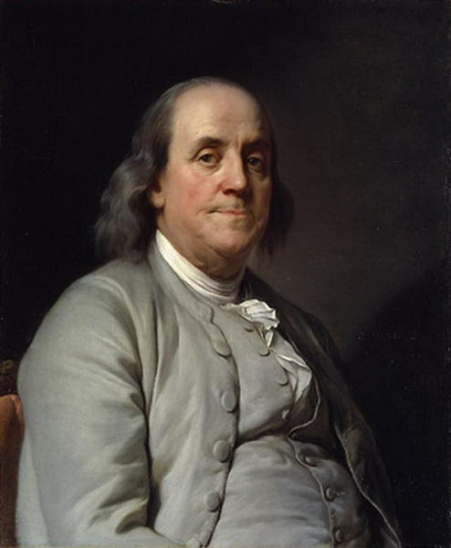
Интересные наблюдения известных людей
Американский президент Бенджамин Франклин был более практичен. После своей смерти в 1790 г. он оставил 1000 фунтов стерлингов (4600 долл.) г. Бостону с условием, что они не будут трогать эти деньги в течение 100 лет. К 1890 г. эти средства увеличились более чем в 72 раза и составили 332 000 долл.

